Slide 1
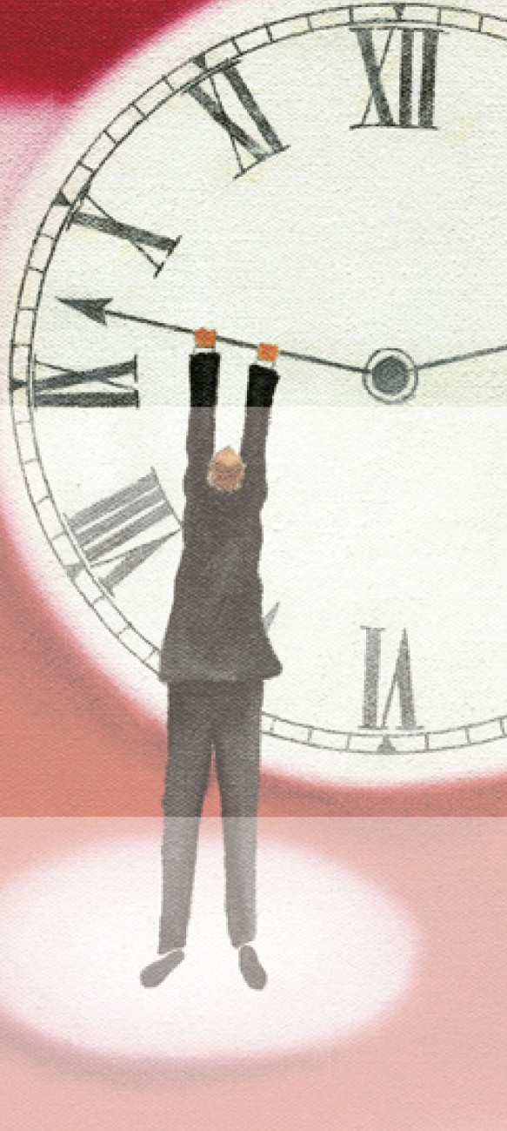
La organización del trabajo
3
La jornada de trabajo
Descansos y festivos
Vacaciones
Permisos retribuidos
Nuevas formas de organización
En Resumen
Índice del libro
Notes:
Banda Superior
Número de unidad en el color principal de la familia, cuerpo 48, centrado
En franja gris, nombre de la unidad, calibri cuerpo 24, negrita
Imagen del inicio de unidad (3 bloques de imagen)
Cuadro de texto con epígrafes primer nivel, calibri 16, negrita

Slide 2
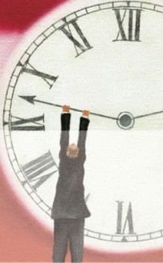
3
La organización del trabajo
1. La jornada de trabajo
JORNADA DE TRABAJO
HORARIO DE TRABAJO
Número de horas que diaria, semanal o anualmente se trabaja.
Distribución del tiempo de trabajo y descanso durante la jornada diaria.
puede ser
puede ser
Partida
Continuada
Rígido
Flexible
Notes:
Banda Superior
Número de unidad en el color principal de la familia, cuerpo 48, centrado
En franja gris
nombre de la unidad, calibri cuerpo 24, negrita
epígrafes primer de nivel , calibri cuerpo 20, negrita
Imagen izquierda del inicio de unidad (2 bloques de imagen)
Cuadro de texto:
Nivel 1 - calibri 20
Nivel 2 - calibri 18
Nivel 3 - calibri 16
Nivel 4 - calibri 14
Otros elementos
Cajas, Organigramas…
Primer Nivel
Cajas de texto color principal, texto calado por blanco
Segundo nivel
Cajas de texto fondo blanco, línea color principal texto en negro

Slide 3
3
La organización del trabajo
1. La jornada de trabajo
La jornada máxima será de cuarenta horas semanales de promedio en cómputo anual. A lo largo del año, un 10 % de la jornada anual se puede distribuir de una forma irregular, que deberá respetar en todo caso los periodos mínimos de descanso diario y semanal. El día y la hora deberán ser conocidos por el trabajador con un preaviso mínimo de 5 días.
La jornada diaria no puede ser superior a nueve horas de trabajo efectivo, salvo que, por negociación colectiva, se establezca otra distribución.
El descanso entre jornadas será al menos de 12 horas.
Para actividades, trabajos y sectores que por sus peculiaridades así lo requieran, se puede ampliar o limitar la ordenación y duración de la jornada de trabajo son las jornadas especiales.
En los contratos a tiempo parcial, por motivos familiares o para formarse en prevención de riesgos laborales, entre otros, la jornada se verá reducirá.
Notes:
Banda Superior
Número de unidad en el color principal de la familia, cuerpo 48, centrado
En franja gris
nombre de la unidad, calibri cuerpo 24, negrita
epígrafes primer de nivel , calibri cuerpo 20, negrita
Imagen izquierda del inicio de unidad (2 bloques de imagen)
Cuadro de texto:
Nivel 1 - calibri 20
Nivel 2 - calibri 18
Nivel 3 - calibri 16
Nivel 4 - calibri 14
Otros elementos
Cajas, Organigramas…
Primer Nivel
Cajas de texto color principal, texto calado por blanco
Segundo nivel
Cajas de texto fondo blanco, línea color principal texto en negro

Slide 4
3
La organización del trabajo
1. La jornada de trabajo
Horas extraordinarias
Horas de trabajo efectivo realizadas sobre la duración de la jornada ordinaria
Su realización es voluntaria, salvo que se pacten o sean por fuerza mayor.
No pueden superar ochenta al año, salvo que se compensen con tiempo libre o sean por fuerza mayor.
Se optará entre abonarlas o compensarlas con tiempo equivalente de descanso retribuido.
Las horas extraordinarias por fuerza mayor se realizan para reparar siniestros u otros daños extraordinarios y urgentes o ante casos de riesgo de pérdida de materias primas.
Están prohibidas para:
menores de 18 años.
trabajadores a tiempo parcial.
durante el periodo nocturno.
durante el permiso parcial de maternidad o paternidad salvo que sean por fuerza mayor.
por irregularidades en el relevo de los turnos.
Notes:
Banda Superior
Número de unidad en el color principal de la familia, cuerpo 48, centrado
En franja gris
nombre de la unidad, calibri cuerpo 24, negrita
epígrafes primer de nivel , calibri cuerpo 20, negrita
Imagen izquierda del inicio de unidad (2 bloques de imagen)
Cuadro de texto:
Nivel 1 - calibri 20
Nivel 2 - calibri 18
Nivel 3 - calibri 16
Nivel 4 - calibri 14
Otros elementos
Cajas, Organigramas…
Primer Nivel
Cajas de texto color principal, texto calado por blanco
Segundo nivel
Cajas de texto fondo blanco, línea color principal texto en negro

Slide 5
3
La organización del trabajo
1. La jornada de trabajo
Organización especial del trabajo
Se realiza entre las diez de la noche y las seis de la mañana.
Tienen retribución específica, salvo si su naturaleza es nocturna o se compensa con descanso.
Queda prohibido para menores de 18 años.
El trabajador nocturno realiza normalmente en periodo nocturno una parte no inferior a tres horas de su jornada diaria o un tercio de la jornada anual.
Trabajo nocturno
Los trabajadores ocupan sucesivamente los mismos puestos, según un cierto ritmo, continuo o discontinuo, donde prestan sus servicios en horas diferentes en un periodo determinado de días o de semanas.
En empresas con procesos productivos continuos de 24 horas, en la organización de los turnos se tendrá en cuenta la rotación de los mismos y que ningún trabajador puede estar en el de noche más de dos semanas consecutivas, salvo adscripción voluntaria.
Trabajo a turnos
Ritmo de trabajo
El trabajo se organiza según un cierto ritmo, adaptándolo a la persona, atenuando su monotonía y repetitividad y cumpliendo las normas de salud laboral.
Notes:
Banda Superior
Número de unidad en el color principal de la familia, cuerpo 48, centrado
En franja gris
nombre de la unidad, calibri cuerpo 24, negrita
epígrafes primer de nivel , calibri cuerpo 20, negrita
Imagen izquierda del inicio de unidad (2 bloques de imagen)
Cuadro de texto:
Nivel 1 - calibri 20
Nivel 2 - calibri 18
Nivel 3 - calibri 16
Nivel 4 - calibri 14
Otros elementos
Cajas, Organigramas…
Primer Nivel
Cajas de texto color principal, texto calado por blanco
Segundo nivel
Cajas de texto fondo blanco, línea color principal texto en negro

Slide 6
3
La organización del trabajo
2. Descansos y festivos
Descanso y festivos
El trabajador no está a disposición de la empresa, pero se retribuye
Descanso
semanal
Mínimo de día y medio ininterrumpido. Regla general: la tarde del sábado o la mañana del lunes y el día completo del domingo.
Menores de 18 años, como mínimo, de dos días ininterrumpidos.
En jornadas continuadas
Descanso no inferior a 15 minutos, si la jornada excede de 6 horas.
Menores de 18 años, al menos de 30 minutos si la jornada exceda de cuatro horas y media.
No podrán exceder de catorce al año, de las cuales dos serán locales.
Las fiestas de ámbito nacional son la Natividad del Señor (25 de diciembre), Año Nuevo (1 de enero), la Fiesta del Trabajo (1 de mayo) y la Fiesta Nacional de España (12 de octubre).
Se puede trasladar a lunes las fiestas nacionales si son entre semana, o al lunes inmediatamente posterior, si coinciden en domingo, que las Comunidades Autónomas las pueden sustituir por sus fiestas tradicionales.
Fiestas laborales
Calendario laboral
Anualmente, las empresas han de elaborar el calendario laboral, que deberá exponerse en cada centro de trabajo en un lugar visible.
Para conciliar la vida personal, familiar y laboral, el trabajador puede adaptar su duración y la distribución
Notes:
Banda Superior
Número de unidad en el color principal de la familia, cuerpo 48, centrado
En franja gris
nombre de la unidad, calibri cuerpo 24, negrita
epígrafes primer de nivel , calibri cuerpo 20, negrita
Imagen izquierda del inicio de unidad (2 bloques de imagen)
Cuadro de texto:
Nivel 1 - calibri 20
Nivel 2 - calibri 18
Nivel 3 - calibri 16
Nivel 4 - calibri 14
Otros elementos
Cajas, Organigramas…
Primer Nivel
Cajas de texto color principal, texto calado por blanco
Segundo nivel
Cajas de texto fondo blanco, línea color principal texto en negro

Slide 7
3
La organización del trabajo
3. Vacaciones
Vacaciones
Las vacaciones son la interrupción retribuida de la actividad laboral a lo largo del año para que descanse el trabajador.
Son un derecho constitucional y no son ni recuperables ni sustituibles por compensación económica.
La duración de las vacaciones se pactará en convenio colectivo o en el contrato individual, sin que pueda ser inferior a treinta días naturales.
El momento de disfrute se fijará de común acuerdo entre el empresario y el trabajador, según la planificación anual de vacaciones y en el año natural correspondiente.
Las fechas de vacaciones serán conocidas por el trabajador dos meses antes de su comienzo. Ante un desacuerdo, el Juzgado de lo Social fijará su fecha de disfrute en un juicio sumario y preferente.
Notes:
Banda Superior
Número de unidad en el color principal de la familia, cuerpo 48, centrado
En franja gris
nombre de la unidad, calibri cuerpo 24, negrita
epígrafes primer de nivel , calibri cuerpo 20, negrita
Imagen izquierda del inicio de unidad (2 bloques de imagen)
Cuadro de texto:
Nivel 1 - calibri 20
Nivel 2 - calibri 18
Nivel 3 - calibri 16
Nivel 4 - calibri 14
Otros elementos
Cajas, Organigramas…
Primer Nivel
Cajas de texto color principal, texto calado por blanco
Segundo nivel
Cajas de texto fondo blanco, línea color principal texto en negro

Slide 8
3
La organización del trabajo
4. Permisos retribuidos
Ausencias, previo aviso y justificación posterior, con derecho a remuneración
Traslado del domicilio habitual | 1 día
Deber inexcusable de carácter público y personal | Tiempo imprescindible o legal
Funciones sindicales o de representación | Tiempo establecido
Permisos generales
Por matrimonio | 15 días naturales
Exámenes prenatales y preparación al parto | Tiempo imprescindible
Nacimiento de hijo o fallecimiento, accidente o enfermedad grave, hospitalización o intervención quirúrgica sin hospitalización o con reposo domiciliario de parientes hasta el 2.º grado | 2 días, 4 días si hay desplazamiento
Lactancia de un hijo menor de nueve meses | 1 h de ausencia o reducir 1/2 h la jornada
Nacimiento de hijos prematuros u hospitalizados tras el parto | 1 h de ausencia o reducir hasta 2 h la jornada con bajada salarial
Guardia legal de un menor de doce años o un discapacitado o para cuidar a un familiar | Reducir la jornada entre un octavo y la mitad, con bajada del sueldo
Víctima de violencia de género o de terrorismo. | Reducir la jornada o reordenar el tiempo
Permisos familiares
Otros permisos
Para acudir a exámenes, con al menos un año de antigüedad, 20 h anuales de formación profesional para el empleo vinculada a la actividad, acumulables por un periodo de hasta 5 años, cada 3 meses de desplazamiento, 4 días laborales en el domicilio de origen del trabajador.
Notes:
Banda Superior
Número de unidad en el color principal de la familia, cuerpo 48, centrado
En franja gris
nombre de la unidad, calibri cuerpo 24, negrita
epígrafes primer de nivel , calibri cuerpo 20, negrita
Imagen izquierda del inicio de unidad (2 bloques de imagen)
Cuadro de texto:
Nivel 1 - calibri 20
Nivel 2 - calibri 18
Nivel 3 - calibri 16
Nivel 4 - calibri 14
Otros elementos
Cajas, Organigramas…
Primer Nivel
Cajas de texto color principal, texto calado por blanco
Segundo nivel
Cajas de texto fondo blanco, línea color principal texto en negro

Slide 9
3
La organización del trabajo
5. Nuevas formas de organización
Descentralización interna
Conjunto de procedimientos de producción basados en la flexibilidad de los procesos de fabricación, de las tecnologías y de las relaciones de trabajo.
Para ello se utilizan actuaciones tales como:
  Fragmentar la empresa en otras de menor tamaño.
  Instalarse en emplazamientos, generalmente, lejos de las ciudades, buscando así reducir costes.
  Activar la movilidad funcional y geográfica de los trabajadores.
Notes:
Banda Superior
Número de unidad en el color principal de la familia, cuerpo 48, centrado
En franja gris
nombre de la unidad, calibri cuerpo 24, negrita
epígrafes primer de nivel , calibri cuerpo 20, negrita
Imagen izquierda del inicio de unidad (2 bloques de imagen)
Cuadro de texto:
Nivel 1 - calibri 20
Nivel 2 - calibri 18
Nivel 3 - calibri 16
Nivel 4 - calibri 14
Otros elementos
Cajas, Organigramas…
Primer Nivel
Cajas de texto color principal, texto calado por blanco
Segundo nivel
Cajas de texto fondo blanco, línea color principal texto en negro

Slide 10
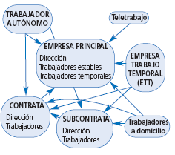
3
La organización del trabajo
5. Nuevas formas de organización
Descentralización externa o externalización
Es la contratación de otras empresas para realizar actividades del proceso productivo.
Entre las ventajas para la empresa encontramos:
  Flexibilidad laboral.
  Control y reducción de costes e inversión.
  Aporta conocimiento al proceso productivo y supone una mejora tecnológica.
  Mejora la productividad.
Una desventaja es, entre otras, la pérdida de conocimiento interno o de algún tipo de know-how.
El outsourcing ha generado el fenómeno denominado «servoproducción», caracterizado por la posición de dominio de una empresa sobre otras.
Notes:
Banda Superior
Número de unidad en el color principal de la familia, cuerpo 48, centrado
En franja gris
nombre de la unidad, calibri cuerpo 24, negrita
epígrafes primer de nivel , calibri cuerpo 20, negrita
Imagen izquierda del inicio de unidad (2 bloques de imagen)
Cuadro de texto:
Nivel 1 - calibri 20
Nivel 2 - calibri 18
Nivel 3 - calibri 16
Nivel 4 - calibri 14
Otros elementos
Cajas, Organigramas…
Primer Nivel
Cajas de texto color principal, texto calado por blanco
Segundo nivel
Cajas de texto fondo blanco, línea color principal texto en negro

Slide 11
3
La organización del trabajo
5. Nuevas formas de organización
Modalidades de flexibilización
Flexibilidad contractual
Número variable de trabajadores en función de las necesidades empresariales (trabajo temporal, ETT, contratas, subcontratas y autónomos y trabajadores fijos discontinuos).
Modificar el número de horas de trabajo en función de la evolución de la producción (trabajo a tiempo parcial, horarios flexibles, anualización, horas extraordinarias o trabajo a turnos).
Flexibilidad en el tiempo
Flexibilidad en la vida laboral
Se utiliza en situaciones de crisis o como medida para rejuvenecer la plantilla con programas de prejubilación, jubilación parcial o anticipada, bajas incentivadas o recolocación.
Flexibilidad salarial
Adaptación de las retribuciones a la productividad y a la actividad realizada por el trabajador.
Flexibilidad funcional
Rotar de puesto de trabajo, realizando funciones diferentes a las habituales.
Flexibilidad geográfica
Traslados a otro centro de trabajo, lo que puede suponer un cambio de domicilio.
Flexibilidad productiva
Repartir la actividad entre varias empresas o con formas flexibles de organización del trabajo.
Notes:
Banda Superior
Número de unidad en el color principal de la familia, cuerpo 48, centrado
En franja gris
nombre de la unidad, calibri cuerpo 24, negrita
epígrafes primer de nivel , calibri cuerpo 20, negrita
Imagen izquierda del inicio de unidad (2 bloques de imagen)
Cuadro de texto:
Nivel 1 - calibri 20
Nivel 2 - calibri 18
Nivel 3 - calibri 16
Nivel 4 - calibri 14
Otros elementos
Cajas, Organigramas…
Primer Nivel
Cajas de texto color principal, texto calado por blanco
Segundo nivel
Cajas de texto fondo blanco, línea color principal texto en negro

Slide 12
3
La organización del trabajo
5. Nuevas formas de organización
VENTAJAS
INCONVENIENTES
Realizar trabajos y enfrentarse a situaciones distintas, puede hacer que los empleados aumenten su motivación y su interés por su actividad, haciéndoles más polivalentes y posibilitando su promoción profesional.
Permite trabajar a ciertos colectivos o personal valioso para la empresa que de otra manera no podrían hacerlo por intereses o motivos personales o por encontrarse estudiando.
Las jubilaciones anticipadas y parciales permiten retirarse a trabajadores que quieren hacerlo por su edad y da la oportunidad de emplearse a otras personas.
Asociar la retribución a los resultados hace que los trabajadores se impliquen más en su trabajo.
Incremento del número de trabajadores poco cualificados al no tener tiempo para conocer y dominar una tarea, es decir, se pierde capital humano.
Aumento de la rivalidad por conseguir o mantener un trabajo.
Reducción de los ingresos para el trabajador e incremento de los costes para la empresa.
Incremento de la fatiga física, las prácticas de trabajo inseguras, burn out, el acoso moral y otras alteraciones ansiosas depresivas.
El sistema de contratas y subcontratas conlleva la aparición de complejos modos de organización formal e informal, dificultando la coordinación en el trabajo y la vigilancia para cumplir las normas de salud laboral.
Notes:
Banda Superior
Número de unidad en el color principal de la familia, cuerpo 48, centrado
En franja gris
nombre de la unidad, calibri cuerpo 24, negrita
epígrafes primer de nivel , calibri cuerpo 20, negrita
Imagen izquierda del inicio de unidad (2 bloques de imagen)
Cuadro de texto:
Nivel 1 - calibri 20
Nivel 2 - calibri 18
Nivel 3 - calibri 16
Nivel 4 - calibri 14
Otros elementos
Cajas, Organigramas…
Primer Nivel
Cajas de texto color principal, texto calado por blanco
Segundo nivel
Cajas de texto fondo blanco, línea color principal texto en negro

Slide 13
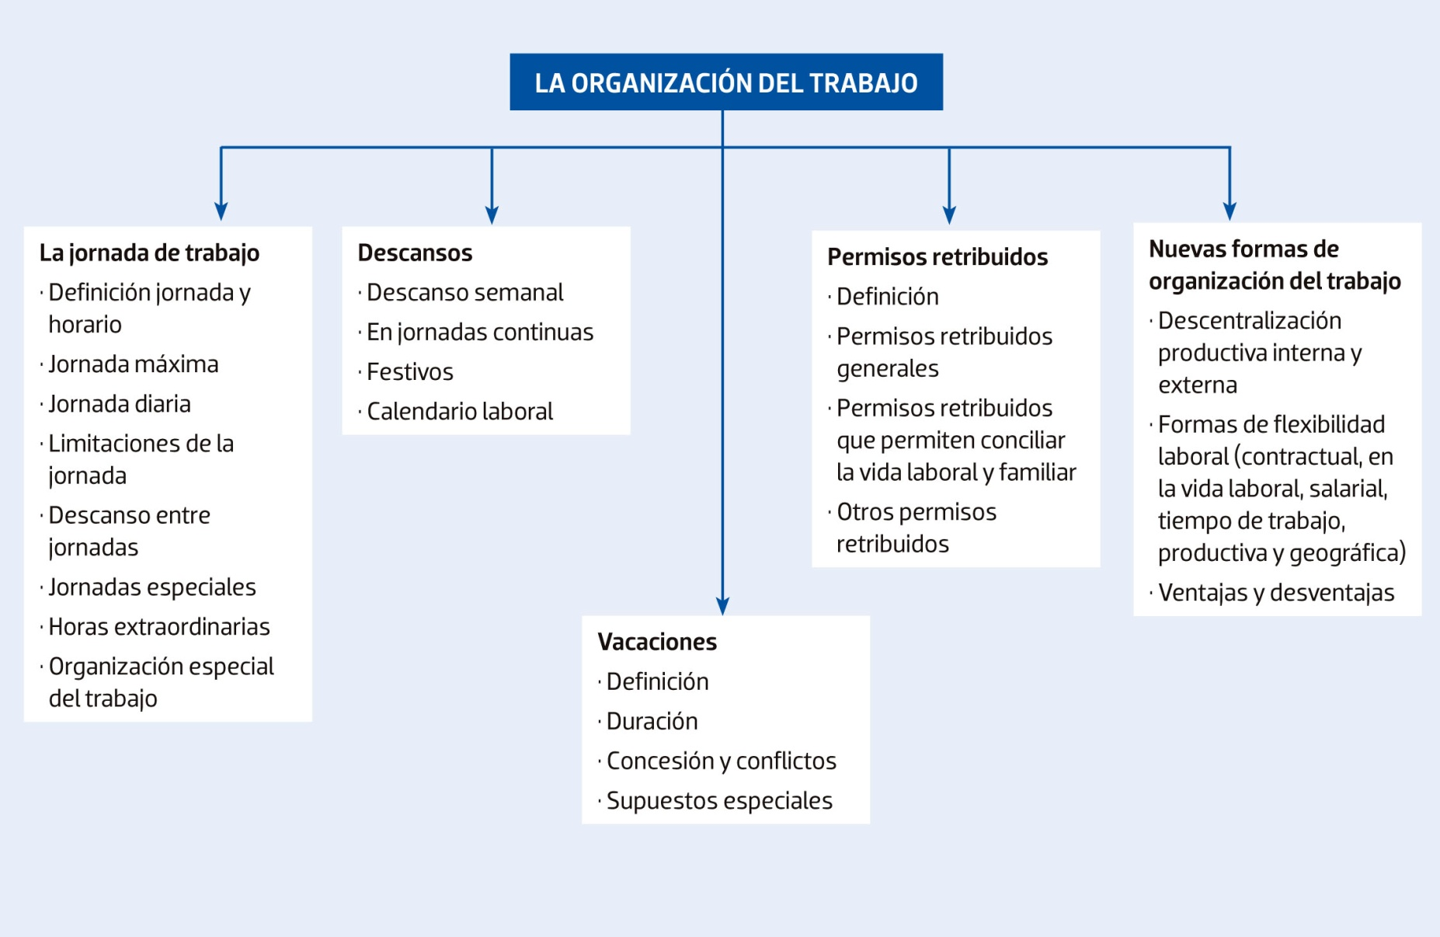
3
La organización del trabajo
En Resumen
Notes:
Banda Superior
Número de unidad en el color principal de la familia, cuerpo 48, centrado
En franja gris
nombre de la unidad, calibri cuerpo 24, negrita
epígrafes primer de nivel , calibri cuerpo 20, negrita
Imagen izquierda del inicio de unidad (2 bloques de imagen)
Cuadro de texto:
Nivel 1 - calibri 20
Nivel 2 - calibri 18
Nivel 3 - calibri 16
Nivel 4 - calibri 14
Otros elementos
Cajas, Organigramas…
Primer Nivel
Cajas de texto color principal, texto calado por blanco
Segundo nivel
Cajas de texto fondo blanco, línea color principal texto en negro

